Slide 1
DUGLEGIR

Slide 2

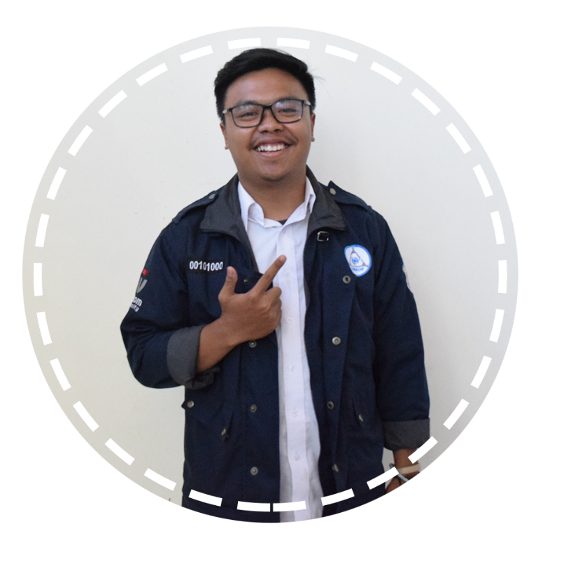
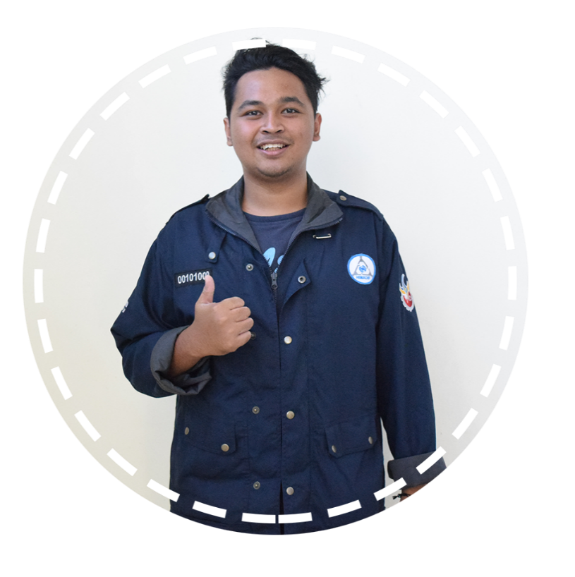
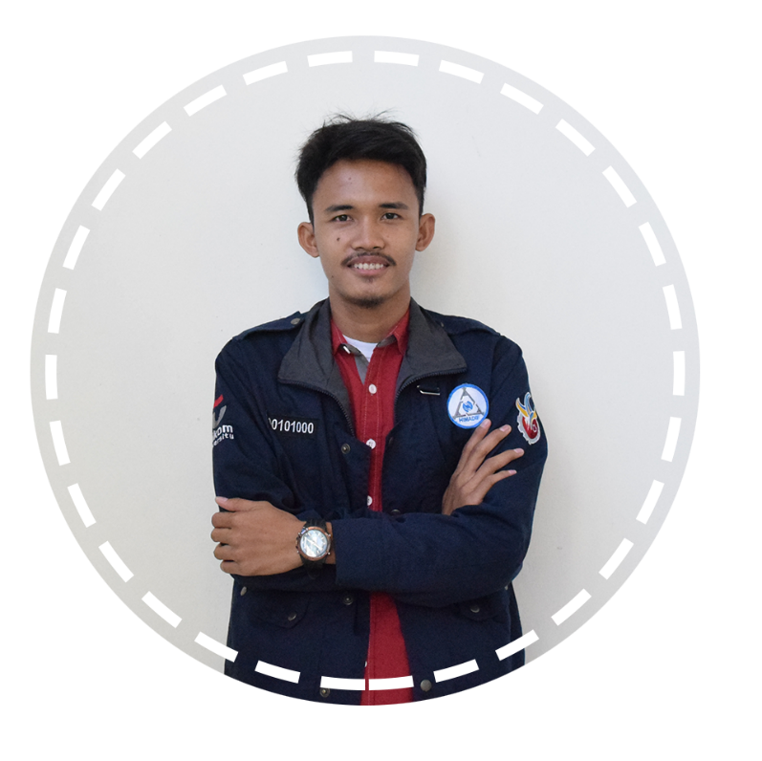
Team Kelompok
MUH. IKHSAN RAMADHAN
MUHAMMAD FAISAL AMIR
BRYAN RAFSANZANI

Slide 3
"JAMI"
Project Name

Slide 4
OBJECTIVE
JAVANESE AR MUSIC INTSTRUMENTS
Aplikasi Augmented Reality Mobile yang dapat menampilkan berbagai macam alat musik tradisional jawa secara 3 Dimensi pada kamera Smartphone anda.

Slide 5
FEATURES
Berisikan beberapa jenis objek alat musik jawa
Menampilkan deskripsi singkat tentang alat music tersebut
Setiap alat musik yang di sentuh akan mengeluarkan suara khas alat musiknya
Alat music akan tampil pada smartphone berdasarkan kartu khusus yang diarahkan ke kamera.

Slide 6
PURPOSE
untuk memperkenalkan alat musik jawa kepada pengguna dengan lingkup edukasi dan hiburan.

Slide 7
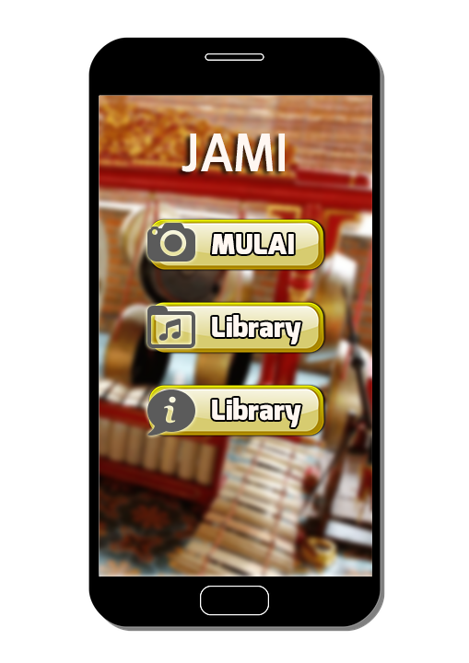
MOCKUP
MENU UTAMA

Slide 8
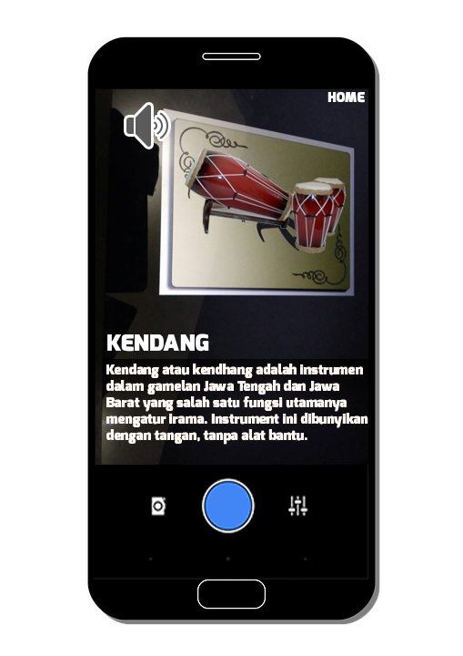
MOCKUP
KAMERA

Slide 9
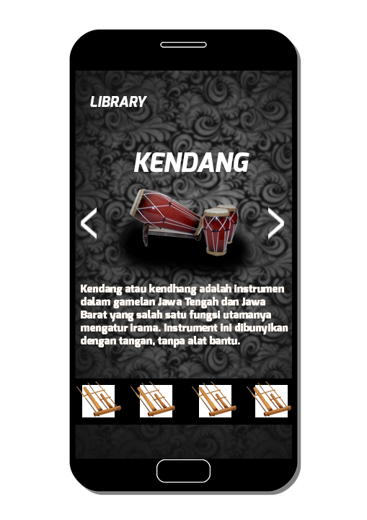
MOCKUP
LIBRARY

Slide 10
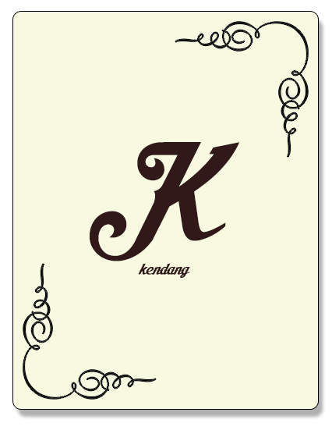
MOCKUP
FlashCard
JAMI

Slide 11
Design Document

Slide 12
Sound and Music
Asset Suara diberikan ke masing-masing Objek musik yang berbeda. Dan akan muncul suaranya saat User menekan tombol tertentu.
Asset suara bersumber dari referensi Internet

Slide 13
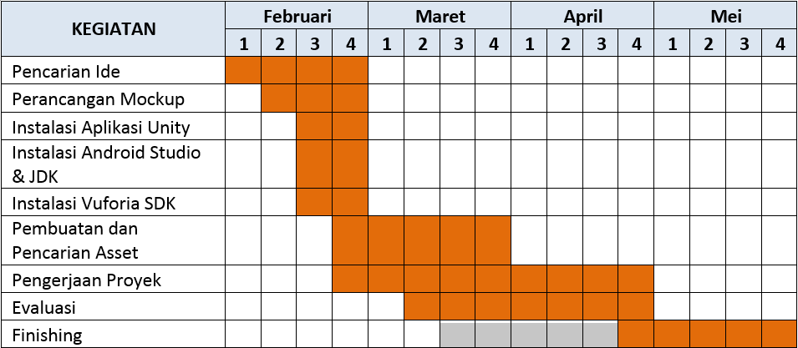
Project TimeLine

Slide 14
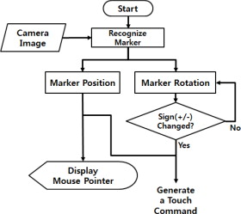
FLOW DIAGRAM

Slide 15

THANKS!
Any questions?

